Slide 1
RAG асистент за лекарства
Стилиян Кожухаров, Илиян Свечев, Самуил Илиев

Slide 2
Задача и мотивация
Проблем:
Листовките на лекарствата са дълги и трудни за търсене.
Потребителите често задават конкретни въпроси:
„Мога ли да приемам лекарството при бременност?“
„Какво да приема за главоболие?“
„Каква е дозировката?“
Цел:
Създаване на български RAG асистент, който отговаря на въпроси, използвайки официални лекарствени листовки.

Slide 3
Предизвикателства
PDF файлове с различно качество.
Грешки при извличане на текст.
Дълги документи.
Медицинска терминология.
Необходимост от надеждни отговори.

Slide 4
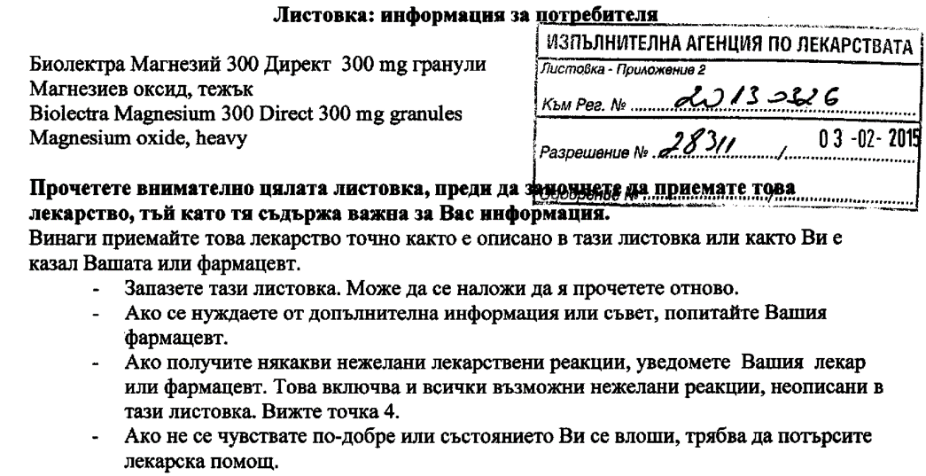
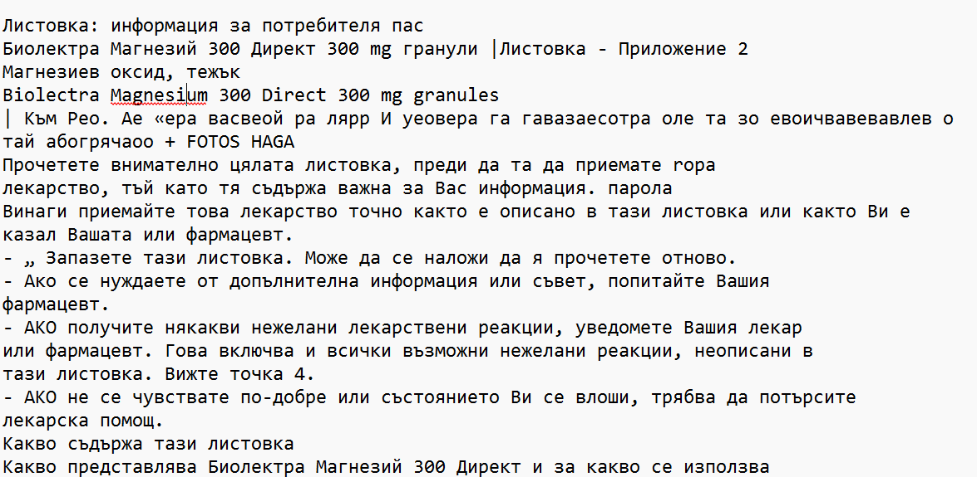
Предизвикателства
PDF на листовка
След извличане

Slide 5
Общ преглед на решението
Подготовка на данните
Сегментиране по секции
Chunking стратегия
Embeddings и извличане
Генериране

Slide 6
Подготовка на данните
Източник на данни – листовки за пациента от ИАЛ
Формат PDF
Обработка:
Конвертиране в текст
Нормализация
Премахване на шум
Брой:
1438 листовки
42 MB текст

Slide 7
Сегментиране по секции
Известен формат на всяка листовка:
1. Какво представлява... 2. Какво трябва да знаете... 3. Как се прилага... 4. Възможни нежелани реакции... 5. Как да съхранявате...
Използвани са известните заглавия на секции на листовките.
Използвано е fuzzy matching за справяне с грешки от PDF извличането.
Игнорира се първото срещане на заглавията (индексът).

Slide 8
Chunking стратегия
Примерен chunk:
{
"vector_id": 497,
"medicine_name": "брауновидон",
"section_id": "4",
"chunk_id": 1,
"chars": 923,
"text": "Както всички лекарства, Брауновидон може да предизвика нежелани реакции, въпреки че не всеки ги получава… },
Разделяне на секция на подсекции с максимална дължина 1000 символа, за по-бързо четене от генериращия модел.
Използване на 100 символа припокриване между подсекции, за да не се отреже важна информация.
Съхраняване на подходящи метаданни за всяка подсекция.

Slide 9
Embeddings и извличане
Търсене по семантиката на думите вместо по тяхното слово
Сравнение по косинусова близост с 384-мерни вектори
Връзка между мета данните и вектор данните
Избраният модел е достатъчно малък за Nearest Neighbour (IndexFlatIP) вместо Approximate Nearest Neighbour (IVF, HNSW)

Slide 10
Генериране
Примерни отговори:
При остър пристъп на главоболие трябва да се използват лекарства за бързо облекчаване на симптомите, като например инхалатор за бронходилатация (Алвеско) [ID: 17734]
Бримонидив тартарат и тимолол са съдържат в капките за очи, които могат да бъдат използвани при свръхактивен пикочен мехур с изпускане на урина [ID: 3122]
top-k 10 - за по-бързо генериране и взимане само на най-релевантното
изрази за спиране - в случай на по-слаб модел

Slide 11
Използвани технологии
Технология | Роля в проекта
Python | Основен език за обработка на данните, изграждане на RAG pipeline и интеграция на всички компоненти.
gemma3:4b | Генерира естествени отговори на български език въз основа на извлечения контекст.
RapidFuzz | Използван за fuzzy matching на заглавията на секциите при грешки от извличането на текста от PDF.
FAISS | Индексиране и бързо семантично търсене на векторни embeddings.
BeautifulSoup | Извличане на pdf документи от сайт

Slide 12
Сравнение на подходи
Компонент | Стратегия | Резултат
Разделяне на текста | Разделяне на документите само по секции | По-голяма вероятност в chunk-а да има смесена и частично нерелевантна информация
Разделяне на текста | Разделяне на секциите на подсекции | По-прецизно извличане на релевантни пасажи
Генеративен модел | Llama3 (1B парам.) | По-слабо следване на инструкции и по-ниско качество на цитирането
Генеративен модел | Gemma3 (4B парам.) | По-добро следване на инструкции и по-добро използване на контекста

Slide 13
Недостатъци
Някои PDF файлове се извличат лошо.
Системата не замества лекар.
Възможни халюцинации на LLM.
Възможни подобрения
Използване на модел за изчистване на данните (напр. през OpenAI API и/или агенти).
Използване на генеративни модели, които са по-добре тренирани върху български език.

Slide 14
Демонстрация

Slide 15
Благодарим за вниманието!

